Slide 1
Социалистический реализм
Михаил шолохов, Максим Горький

Slide 2
Социалистический реализм
– метод художественного творчества, использовавшийся в искусстве Советского Союза и социалистических стран, внедрявшийся средствами государственной политики, в том числе цензурой, и отвечающий решению задач построения социализма.
Был одобрен в 1932 году партийными органами в литературе и искусстве.
Параллельно ему существовало неофициальное искусство.

Slide 3
Основные идеи:
художественное изображение действительности «точно, в соответствии с конкретным историческим революционным развитием».
согласование художественного творчества с идеями марксизма-ленинизма, активное вовлечение трудящихся в строительство социализма, утверждение руководящей роли Коммунистической партии.

Slide 4
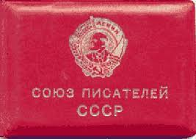
Союз писателей СССР
Создан в 1934 г. (возглавил Максим Горький)
Заменил собой все существовавшие до того организации писателей (РАПП, «Перевал»)
«добровольная общественная творческая организация, объединяющая
профессиональных литераторов Советского Союза,
участвующих своим творчеством в борьбе за
построение коммунизма, за социальный прогресс,
за мир и дружбу между народами»

Slide 5
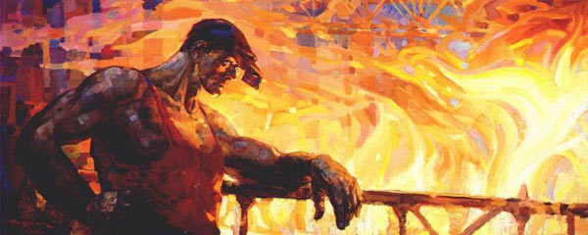
„Социалистический реализм, являясь основным методом советской художественной литературы и литературной критики, требует от художника правдивого, исторически-конкретного изображения действительности в её революционном развитии. Причём правдивость и историческая конкретность художественного изображения действительности должны сочетаться с задачей идейной переделки и воспитания в духе социализма.“
Следование методу соцреализма
было обязательным условием
членства в Союзе писателей.

Slide 6
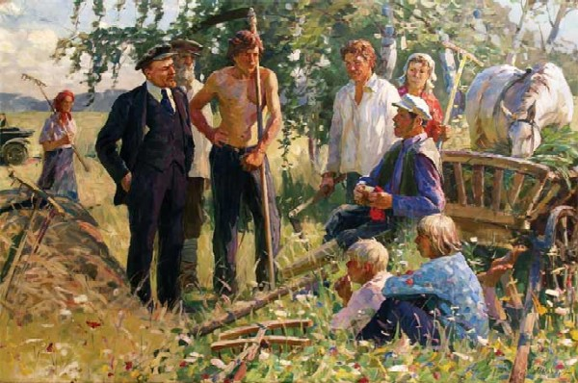
Принципы соцреализма
Народность.
Идейность.
Конкретность.

Slide 7
Задачи соцреализма в литературе
Своим талантом писатель должен влиять на читателя как пропагандист.
Он воспитывает читателя в духе преданности партии и поддерживает её в борьбе за победу коммунизма.
Субъективные действия и устремления личности должны были соответствовать объективному ходу истории.

Slide 8
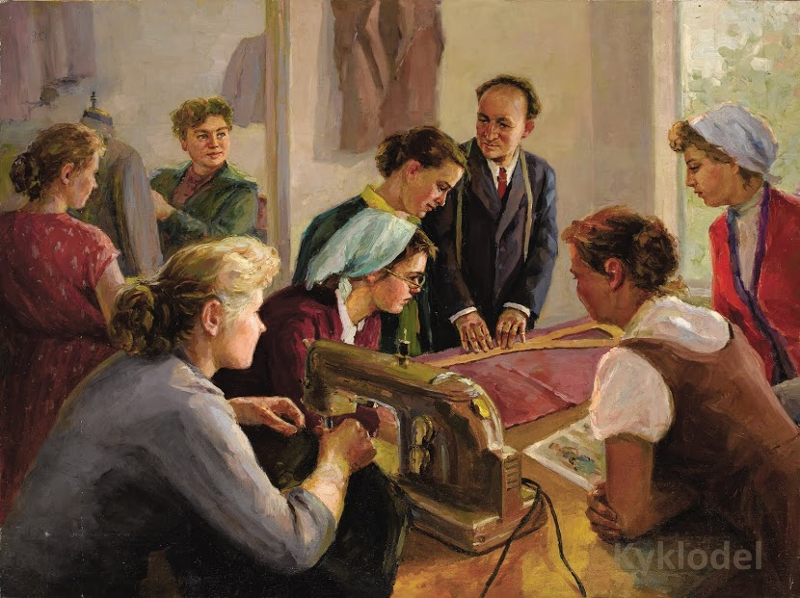
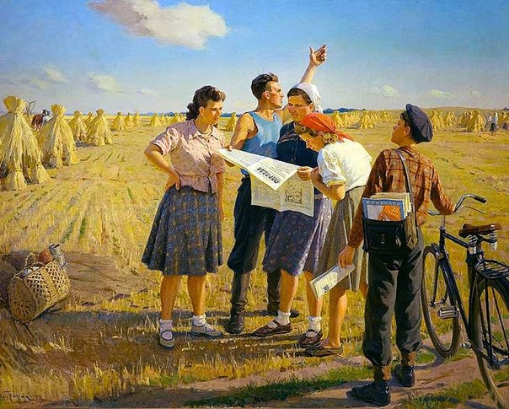
Центральным действующим лицом произведений соцреализма является простой советский человек.

Slide 9
Писатели:
Максим Горький,
Александр Твардовский,
Вениамин Каверин,
Николай Островский,
Константин Симонов,
Михаил Шолохов,
Александр Фадеев,
Дмитрий Фурманов,
Юлия Друнина

Slide 10
Произведения:
М. Горький «Мать», «Жизнь Клима Самгина»
М. Шолохов «Поднятая целина», «Судьба человека»
А. Твардовский «За далью – даль», «По праву памяти»
Д. Фурманов «Чапаев»
А.С. Серафимович «Железный поток»
А. Фадеев «Разгром»
Н. Островский «Как закалялась сталь»

Slide 11
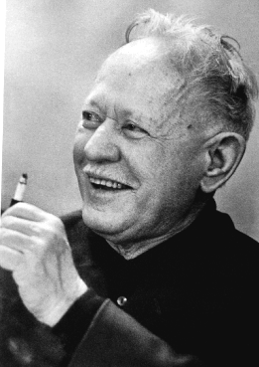
Михаил Шолохов (1905 – 1984)
русский советский писатель, киносценарист.
Лауреат Нобелевской премии по литературе (1965 год – «за художественную силу и цельность эпоса о донском казачестве в переломное для России время»)

Slide 12
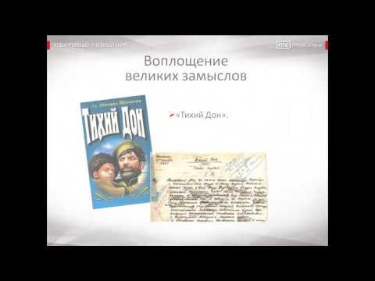
Биография Михаила Шолохова

Slide 13
Произведения Михаила Шолохова
„Поднятая целина“
„Тихий Дон“
„Судьба человека“

Slide 14
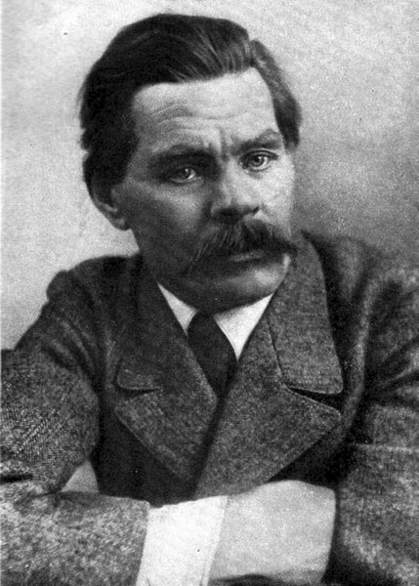
Максим Горький (1868 – 1936)
(Алексей Максимович Пешков) – русский писатель, прозаик, драматург. Один из самых значительных и известных в мире русских писателей и мыслителей. Начиная с 1918 года был 5 раз номинирован на Нобелевскую премию по литературе.

Slide 15
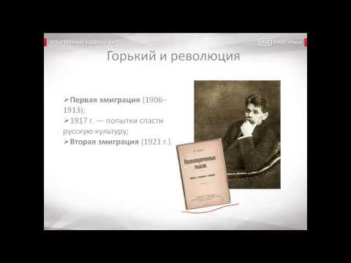
Биография Максима Горького

Slide 16
Произведения Максима Горького
„Песня о Буревестнике“
„Мать“
„Детство“, „В людях“, „Мои университеты“
„Дело Артамоновых“
„Жизнь Клима Самгина“

